Slide 1
이진 트리의 종류와 이진 검색 트리
2025 겨울방학 알고리즘 스터디
컴퓨터 공학과 20230546 서보경

Slide 2
목차
기본적인 이진 트리들
이진 검색 트리란?
이진 검색 트리의 삽입과 검색
이진 검색 트리의 삭제

Slide 3
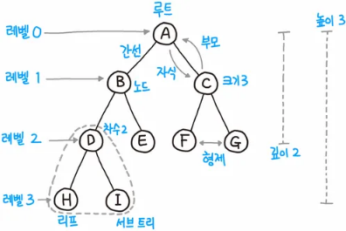
이진 트리의 특징
계층적 구조로 부모와 자식 관계를 가진다.
(한 노드의 부모는 루트 노드가 아닌 이상 무조건 하나다.)
각 노드는 최대 2개의 자식을 가진다.
최대 차수가 2이다.
자식은 왼쪽 자식과 오른쪽 자식으로 구분한다.
트리의 높이는 루트 노드에서 가장 깊은 리프 노드까지의 거리
등등…

Slide 4
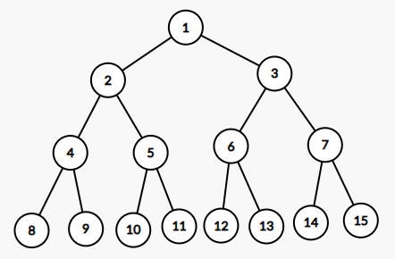
포화 이진 트리
모든 노드가 0개 또는 2개의 자식을 가진다.
모든 리프 노드가 동일한 깊이에 존재한다.
노드 개수 : 2^(h+1) – 1
*h = 트리의 높이

Slide 5
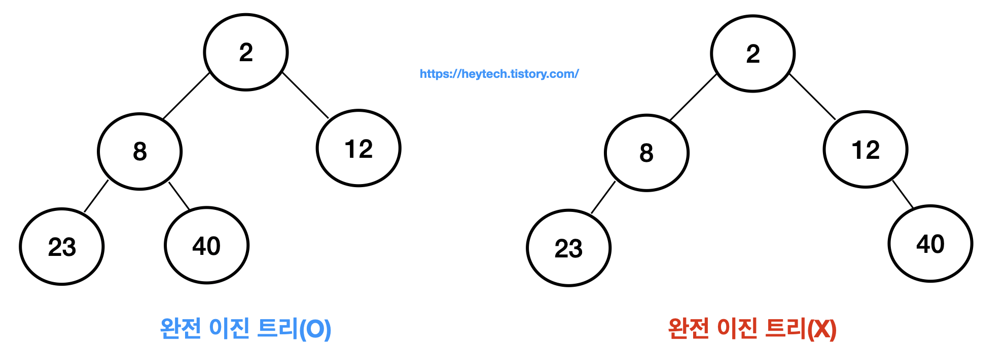
완전 이진 트리
마지막 레벨을 제외한 모든 레벨이 완전히 채워진 형태.
마지막 레벨은 왼쪽부터 차례대로 채워진다.
주로 배열로 구현한다.
Heap 구조의 기반이다.
완전 이진 트리 ⊆ 포화 이진 트리
(역은 성립하지 않음)

Slide 6
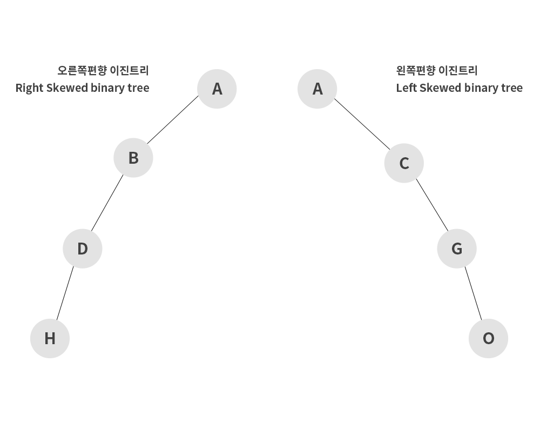
편향 이진 트리
한쪽 자식만 계속 이어지는 트리 구조.
트리가 배열과 유사하게 동작한다.
왼쪽 편향 : 모든 노드가 왼쪽 자식만 가진다.
오른쪽 편향 : 모든 노드가 오른쪽 자식만 가진다.

Slide 7
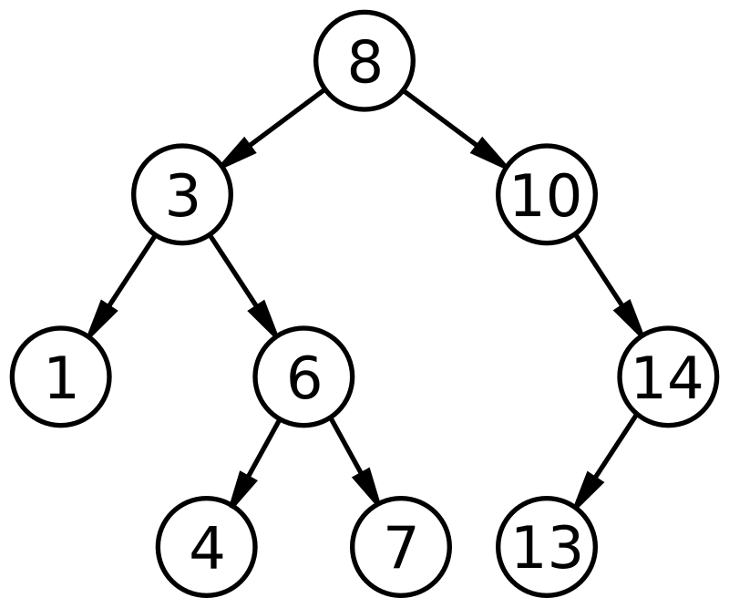
이진 검색 트리란?
이진 탐색 트리(Binary Search Tree)란 이진 트리의 한 종류로, 효율적인 데이터 탐색, 삽입, 삭제를 가능하게 하는 구조를 일컫는다.
C언어 에서는 주로 포인터 연산으로 구현하게 되며 제일 쉽게 구현할 수 있는 트리 구조 중 하나이다.
노드 구조 : 각 노드에는 값, 왼쪽 자식, 오른쪽 자식이 있다.
노드 값의 조건
- 왼쪽 서브 트리의 모든 노드 값은 부모 노드의 값보다 작다.
- 오른쪽 서브 트리의 모든 노드 값은 부모 노드 값보다 크다.
- 각 서브 트리에도 조건이 재귀적으로 적용된다.
일반적으로 중복된 데이터를 허용하지 않는다.

Slide 8

이진 검색 트리의 삽입
8
문제 상황 : 값 8을 삽입하기
루트가 존재 하지 않으므로 루트 자리에 8을 삽입한다.
항상 트리구조의 시작은 루트부터 시작한다.
삽입 절차가 끝났으므로 복귀한다.

Slide 9
이진 검색 트리의 삽입
3
8
문제 상황 : 값 3을 삽입하기
현재 노드가 존재하므로 삽입할 값과 현재 노드의 값을 비교한다.
8(현재 노드) > 3(삽입할 값)이므로 삽입 값이 더 작다.
고로 왼쪽으로 이동한다.

Slide 10
이진 검색 트리의 삽입
8
3
문제 상황 : 값 3을 삽입하기
왼쪽으로 이동했지만 아무것도 존재하지 않는다.
그렇다면 중복되는 값이 없다는 의미이므로 삽입을 해준다.
삽입 절차가 끝났으므로 복귀한다.

Slide 11
이진 검색 트리의 삽입
10
8
3
문제 상황 : 값 10을 삽입하기
현재 노드가 존재하므로 삽입할 값과 현재 노드의 값을 비교한다.
8(현재 노드) < 10(삽입할 값)이므로 삽입 값이 더 크다.
고로 오른쪽으로 이동한다.

Slide 12
이진 검색 트리의 삽입
8
3
10
문제 상황 : 값 10을 삽입하기
오른쪽으로 이동했지만 아무것도 존재하지 않는다.
그렇다면 중복되는 값이 없다는 의미이므로 삽입을 해준다.
삽입 절차가 끝났으므로 복귀한다.

Slide 13
이진 검색 트리의 삽입
1
8
3
10
문제 상황 : 값 1을 삽입하기
현재 노드가 존재하므로 삽입할 값과 현재 노드의 값을 비교한다.
8(현재 노드) > 1(삽입할 값)이므로 삽입 값이 더 작다.
고로 왼쪽으로 이동한다.

Slide 14
이진 검색 트리의 삽입
1
8
3
10
문제 상황 : 값 1을 삽입하기
현재 노드가 존재하므로 삽입할 값과 현재 노드의 값을 비교한다.
3(현재 노드) > 1(삽입할 값)이므로 삽입 값이 더 작다.
고로 왼쪽으로 이동한다.

Slide 15
이진 검색 트리의 삽입
8
3
10
1
문제 상황 : 값 1을 삽입하기
왼쪽으로 이동했지만 아무것도 존재하지 않는다.
그렇다면 중복되는 값이 없다는 의미이므로 삽입을 해준다.
삽입 절차가 끝났으므로 복귀한다.

Slide 16
이진 검색 트리의 삽입
10
8
3
10
1
문제 상황 : 값 10을 삽입하기
현재 노드가 존재하므로 삽입할 값과 현재 노드의 값을 비교한다.
3(현재 노드) > 10(삽입할 값)이므로 삽입 값이 더 크다.
고로 오른쪽으로 이동한다.

Slide 17
이진 검색 트리의 삽입
10
8
3
10
1
문제 상황 : 값 10을 삽입하기
현재 노드가 존재하므로 삽입할 값과 현재 노드의 값을 비교한다.
10(현재 노드) == 10(삽입할 값)이므로 삽입 값과 현재 값이 같다.
이진 검색 트리는 일반적으로 중복을 허용하지 않으므로 아무것도 하지 않고 복귀한다.

Slide 18
이진 검색 트리의 검색
8
3
10
1
문제 상황 : 값 7을 찾기
현재 노드가 존재하므로 삽입할 값과 현재 노드의 값을 비교한다.
8(현재 노드) > 7(찾을 값)이므로 찾을 값이 더 작다.
고로 왼쪽으로 이동한다.

Slide 19
이진 검색 트리의 검색
8
3
10
1
문제 상황 : 값 7을 찾기
현재 노드가 존재하므로 삽입할 값과 현재 노드의 값을 비교한다.
3(현재 노드) < 7(찾을 값)이므로 찾을 값이 더 크다.
고로 오른쪽으로 이동한다.

Slide 20

이진 검색 트리의 검색
8
3
10
1
문제 상황 : 값 7을 찾기
노드가 존재 하지 않는다.
탐색 과정에서 7을 찾지 못했으므로 실패 했다는 메시지를 들고 복귀한다.

Slide 21
이진 검색 트리의 삭제
8
3
10
1
7
12
이진 검색 트리 삭제의 유형
2
1 – 자식 노드가 없는 경우
2 – 자식 노드가 1개인 경우
3 – 자식 노드가 2개인 경우

Slide 22
이진 검색 트리의 삭제 – 자식 노드가 없음
8
3
10
1
7
12
문제 상황 : 값 12를 삭제
2
현재 노드가 존재하므로 삽입할 값과 현재 노드의 값을 비교한다.
8(현재 노드) < 12(삭제할 값)이므로 삭제 값이 더 크다.
고로 오른쪽으로 이동한다.

Slide 23
이진 검색 트리의 삭제 – 자식 노드가 없음
8
3
10
1
7
12
문제 상황 : 값 12를 삭제
2
현재 노드가 존재하므로 삽입할 값과 현재 노드의 값을 비교한다.
10(현재 노드) < 12(삭제할 값)이므로 삭제 값이 더 크다.
고로 오른쪽으로 이동한다.

Slide 24
이진 검색 트리의 삭제 – 자식 노드가 없음
8
3
10
1
7
12
문제 상황 : 값 12를 삭제
2
현재 노드가 존재하므로 삽입할 값과 현재 노드의 값을 비교한다.
12(현재 노드) == 12(삭제할 값)이므로 현재 노드의 값과 삭제 노드의 값이 같다!
현재 노드를 삭제하고 복귀한다.

Slide 25
이진 검색 트리의 삭제 – 자식 노드가 1개
8
3
10
1
7
문제 상황 : 값 1를 삭제
2
현재 노드가 존재하므로 삽입할 값과 현재 노드의 값을 비교한다.
8(현재 노드) < 1(삭제할 값)이므로 삭제 값이 더 작다.
고로 왼쪽으로 이동한다.

Slide 26
이진 검색 트리의 삭제 – 자식 노드가 1개
8
3
10
1
7
문제 상황 : 값 1를 삭제
2
현재 노드가 존재하므로 삽입할 값과 현재 노드의 값을 비교한다.
3(현재 노드) < 1(삭제할 값)이므로 삭제 값이 더 작다.
고로 왼쪽으로 이동한다.

Slide 27
이진 검색 트리의 삭제 – 자식 노드가 1개
8
3
10
1
7
문제 상황 : 값 1를 삭제
2
현재 노드가 존재하므로 삽입할 값과 현재 노드의 값을 비교한다.
1 (현재 노드) == 1 (삭제할 값)이므로 현재 노드의 값과 삭제 노드의 값이 같다!
현재 노드에겐 자식이 1개 있으므로 그 자식(2)을 삭제할 노드의 부모(3)와 연결 시켜준다.

Slide 28
이진 검색 트리의 삭제 – 자식 노드가 1개
8
3
10
1
7
문제 상황 : 값 1를 삭제
2
이후, 현재 노드(1)을 삭제 시켜준 후 복귀한다.

Slide 29
이진 검색 트리의 삭제 – 자식 노드가 2개
8
3
10
2
7
문제 상황 : 값 8를 삭제
현재 노드가 존재하므로 삽입할 값과 현재 노드의 값을 비교한다.
8(현재 노드) == 8(삭제할 값)이므로 현재 노드의 값과 삭제 노드의 값이 같다!
현재 노드에겐 자식이 2개 있다. 이번 삭제 방법은 조금 더 특이하다.

Slide 30
이진 검색 트리의 삭제 – 자식 노드가 2개
8
3
10
2
7
문제 상황 : 값 8를 삭제
첫번째로, 왼쪽 서브 트리에서 제일 큰 값을 찾는다.
자명하게, 왼쪽 서브 트리에서 제일 큰 값은 제일 오른쪽에 있는 값일 것이다.
(BST 특성상 현재 노드 보다 큰 값이면 오른쪽에 배치하기 때문)
7을 찾았다!

Slide 31
이진 검색 트리의 삭제 – 자식 노드가 2개
7
3
10
2
7
문제 상황 : 값 8를 삭제
찾은 7을 삭제할 노드에 대입 한다.
이러면 삭제 노드의 데이터는 자연적으로 소멸 되며 (덮어 쓰기),
트리 내에 2개의 7이 존재한다.

Slide 32
이진 검색 트리의 삭제 – 자식 노드가 2개
7
3
10
2
7
문제 상황 : 값 8를 삭제
이진 검색 트리는 중복된 값을 허용 하지 않으므로 원본인 7을 삭제 해야한다.
고로, 왼쪽 서브 트리로 이동한다.

Slide 33
이진 검색 트리의 삭제 – 자식 노드가 2개
7
3
10
2
7
문제 상황 : 값 8를 삭제
현재 노드가 존재하므로 삽입할 값과 현재 노드의 값을 비교한다.
3(현재 노드) < 7(삭제할 값)이므로 삭제 값이 더 크다.
고로 오른쪽으로 이동한다.

Slide 34
이진 검색 트리의 삭제 – 자식 노드가 2개
7
3
10
2
7
문제 상황 : 값 8를 삭제
현재 노드가 존재하므로 삽입할 값과 현재 노드의 값을 비교한다.
7(현재 노드) == 7(삭제할 값)이므로 현재 노드의 값과 삭제 노드의 값이 같다!
노드를 삭제 시켜주고 복귀한다.

Slide 35
이진 검색 트리의 삭제 – 자식 노드가 2개
7
3
10
2
본 예제 에서는 현재 노드의 왼쪽 서브 트리의 제일 큰 값으로 교체하는 방법을 택했다.
그러나, 오른쪽 서브 트리의 제일 작은 값으로 교체해도 무방하다.
왜일까??

Slide 36
이진 검색 트리의 삭제 – 자식 노드가 2개
이유
이진 탐색 트리는 다음 조건을 만족해야 한다.
- 왼쪽 서브 트리의 모든 값은 부모 노드보다 작아야 한다.
- 오른쪽 서브 트리의 모든 값은 부모 노드보다 커야 한다.
왼쪽 서브 트리의 최댓값.
- 왼쪽 서브 트리의 가장 큰 값은 부모 노드보다 작고, 왼쪽 서브 트리 내에서는 가장 크다.
- 따라서 이 값을 삭제할 노드의 위치로 대체하면, BST의 조건이 유지 된다.
오른쪽 서브 트리의 최소값.
- 오른쪽 서브 트리의 가장 작은 값은 부모 노드보다 크고, 오른쪽 서브 트리 내에서는 가장 작다.
- 따라서 이 값을 삭제할 노드의 위치로 대체하면, BST의 조건이 유지 된다.
왼쪽 서브 트리의 최댓값 또는 오른쪽 서브 트리의 최솟값은 항상 리프 노드 이거나, 자식이 하나이다.
- 즉, 대체 노드를 삭제하는 경우 단순히 해당 노드를 부모와 끊는 것으로 간단하게 처리 가능하다.
- 덕분에 삭제 과정이 단순화되고, 추가적인 트리 구조 조정이 필요 없게 된다.

